Slide 1
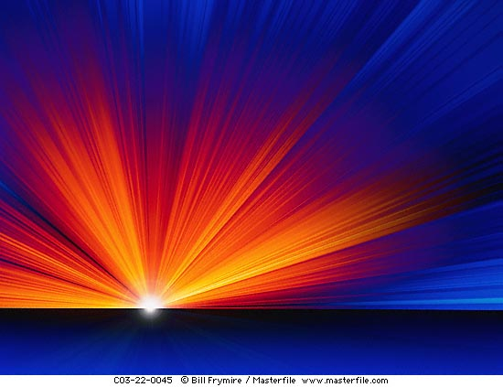


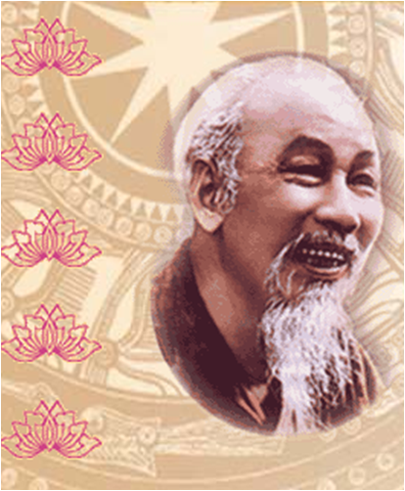
DẠY TỐT
HỌC TỐT

Slide 2




KIỂM TRA BÀI CŨ
Câu 1. Trái đất là gì?
Câu 2. Mặt trăng là gì?
Vệ tinh của Mặt Trời
A
Hành tinh của Mặt Trời
A
Hành tinh của Mặt Trời
B
Vệ tinh của Mặt Trời
B
Hành tinh của Mặt Trăng
C
Vệ tinh của Trái Đất
C

Slide 3
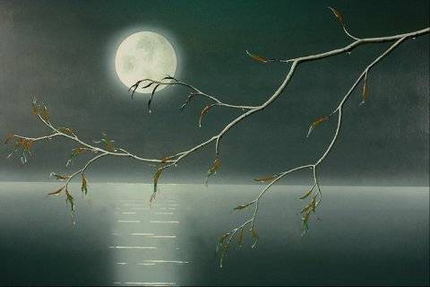


Tự nhiên & xã hội
Bài 63: NGÀY VÀ ĐÊM
TRÊN TRÁI ĐẤT

Slide 4





BÀI 63: NGÀY VÀ ĐÊM TRÊN TRÁI ĐẤT
Quan sát tranh theo cặp
Hoạt động 1:

Slide 5
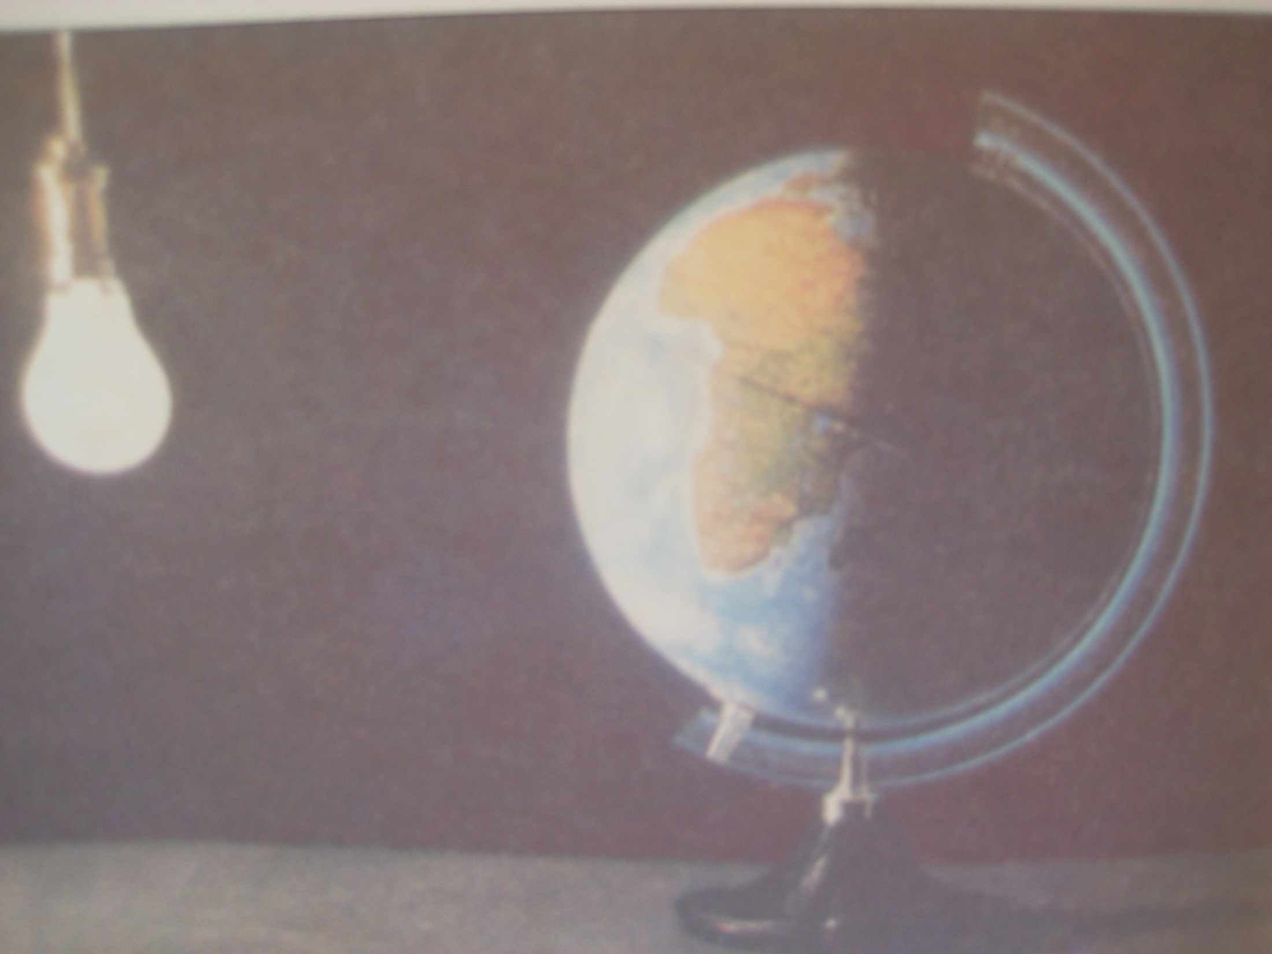
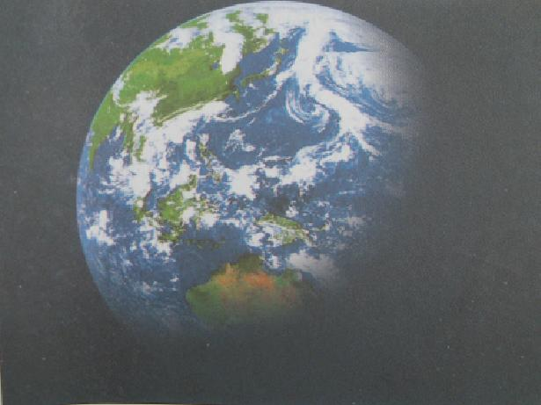

Slide 6


BÀI 63: NGÀY VÀ ĐÊM TRÊN TRÁI ĐẤT
Quan sát tranh theo cặp
Hoạt động 1:
Câu 1: Tại sao bóng đèn không chiếu sáng
được toàn bộ bề mặt quả địa cầu?
Câu 2: Khoảng thời gian phần Trái Đất được
Mặt Trời chiếu sáng gọi là gì?
Câu 3: Khoảng thời gian phần Trái Đất không
được Mặt Trời chiếu sáng gọi là gì?

Slide 7

BÀI 63: NGÀY VÀ ĐÊM TRÊN TRÁI ĐẤT
Quan sát tranh theo cặp
Hoạt động 1:
Câu 1: Tại sao bóng đèn không chiếu sáng
được bề mặt mô hình quả địa cầu?
Vì mô hình Trái Đất hình cầu
nên bóng đèn chỉ chiếu sáng
được một phần.

Slide 8
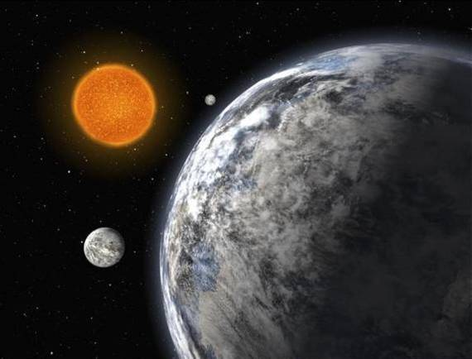
BÀI 63: NGÀY VÀ ĐÊM TRÊN TRÁI ĐẤT
Quan sát tranh theo cặp
Hoạt động 1:
Câu 2: Khoảng thời gian phần Trái Đất được
Mặt Trời chiếu sáng gọi là gì?
Khoảng thời gian phần
Trái Đất được Mặt Trời
chiếu sáng là ban ngày.

Slide 9

Ban ngày

Slide 10
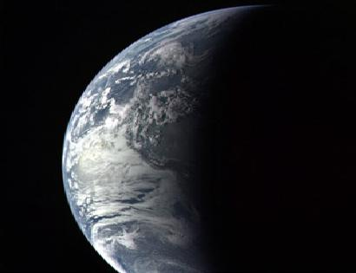
BÀI 63: NGÀY VÀ ĐÊM TRÊN TRÁI ĐẤT
Quan sát tranh theo cặp
Hoạt động 1:
Câu 3: Khoảng thời gian phần Trái Đất không
được Mặt Trời chiếu sáng gọi là gì?
Khoảng thời gian phần
Trái Đất không được Mặt Trời
chiếu sáng là ban đêm.

Slide 11
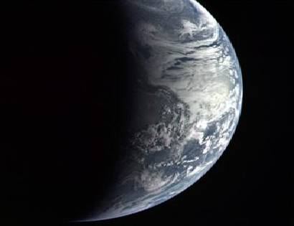
Ban đêm

Slide 12
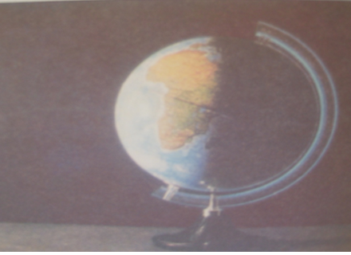

Slide 13
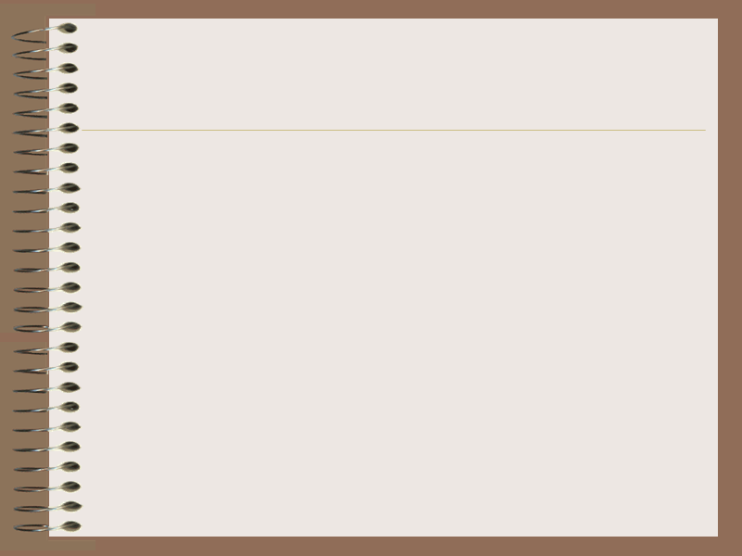
BÀI 63: NGÀY VÀ ĐÊM TRÊN TRÁI ĐẤT
Kết luận:
Trái đất chúng ta hình cầu nên Mặt Trời chỉ chiếu sáng một phần.
Khoảng thời gian phần Trái Đất được Mặt Trời chiếu sáng gọi là ban ngày, phần còn lại không được chiếu sáng gọi là ban đêm.

Slide 14
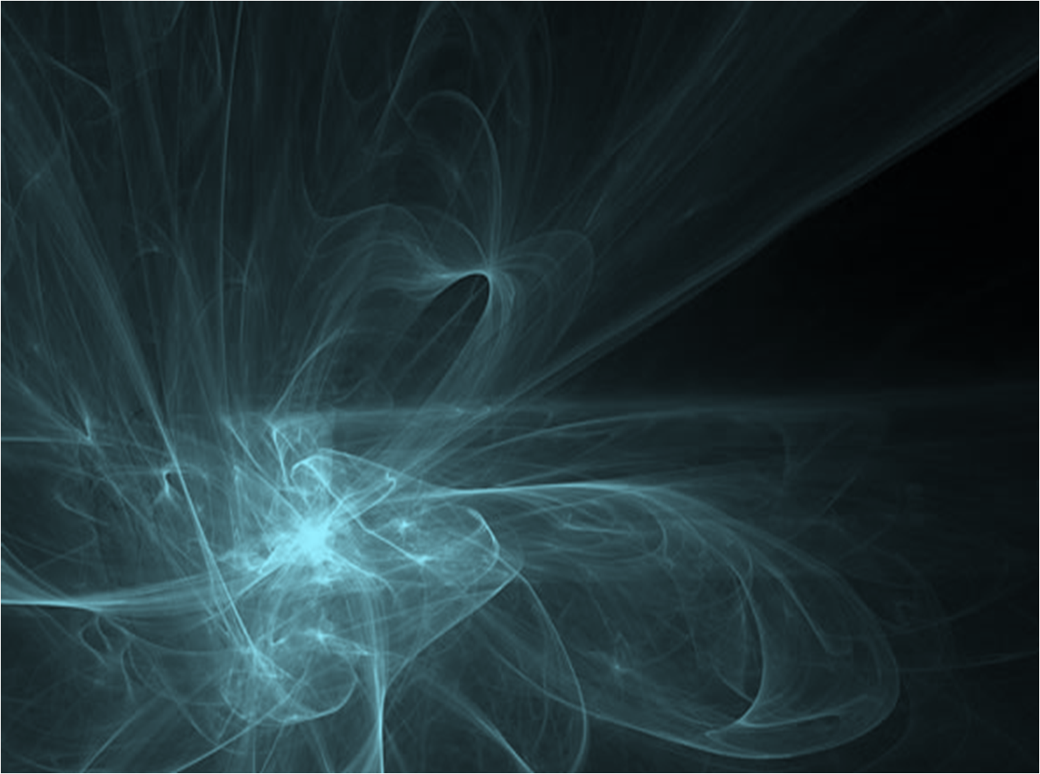
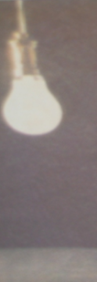
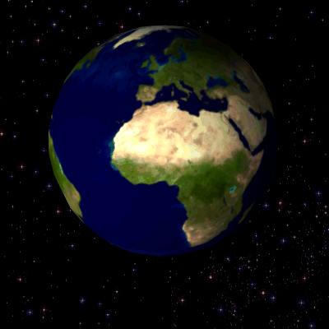
BÀI 63: NGÀY VÀ ĐÊM TRÊN TRÁI ĐẤT
Thực hành
Hoạt động 2:
Dùng ngọn nến ( bóng đèn) tượng trưng cho Mặt Trời, quả địa cầu tượng trưng cho Trái Đất, đánh dấu một điểm A bất kỳ trên quả địa cầu. Đặt ngọn nến và quả địa cầu trong phòng tối, quay từ từ quả địa cầu theo chiều quay của Trái Đất. Quan sát điểm A lần lượt đi vào và đi ra khỏi vùng được chiếu sáng.

Slide 15
Hãy lấy ví dụ về hai quốc gia trên qua địa cầu: một quốc gia ở phần thời gian ban ngày, một quốc gia ở phần thời gian ban đêm.

Slide 16

BÀI 63: NGÀY VÀ ĐÊM TRÊN TRÁI ĐẤT
Thực hành theo nhóm bàn
Hoạt động 2:
Do đâu mà trên bề mặt Trái Đất có
ngày đêm kế tiếp nhau không ngừng?
Do Trái Đất luôn tự quay quanh mình nó, nên mọi nơi trên trái đất đều lần lượt được Mặt Trời chiếu sáng rồi lại vào bóng tối.

Slide 17
BÀI 63: NGÀY VÀ ĐÊM TRÊN TRÁI ĐẤT
Kết luận:
Do Trái Đất luôn tự quay quanh mình nó, nên mọi nơi trên trái đất đều lần lượt có ngày và đêm kế tiếp nhau không ngừng.

Slide 18

BÀI 63: NGÀY VÀ ĐÊM TRÊN TRÁI ĐẤT
Thảo luận chung
Hoạt động 3:
Thời gian để trái đất quay một vòng quanh
mình nó được quy ước thế nào?
Là một ngày.

Slide 19


BÀI 63: NGÀY VÀ ĐÊM TRÊN TRÁI ĐẤT
Hoạt động 3:
Một ngày có bao nhiêu giờ?
Một ngày có 24 giờ.

Slide 20
BÀI 63: NGÀY VÀ ĐÊM TRÊN TRÁI ĐẤT
Kết luận:
Thời gian để trái đất quay được một vòng quanh mình nó là một ngày. Một ngày có 24 giờ.

Slide 21
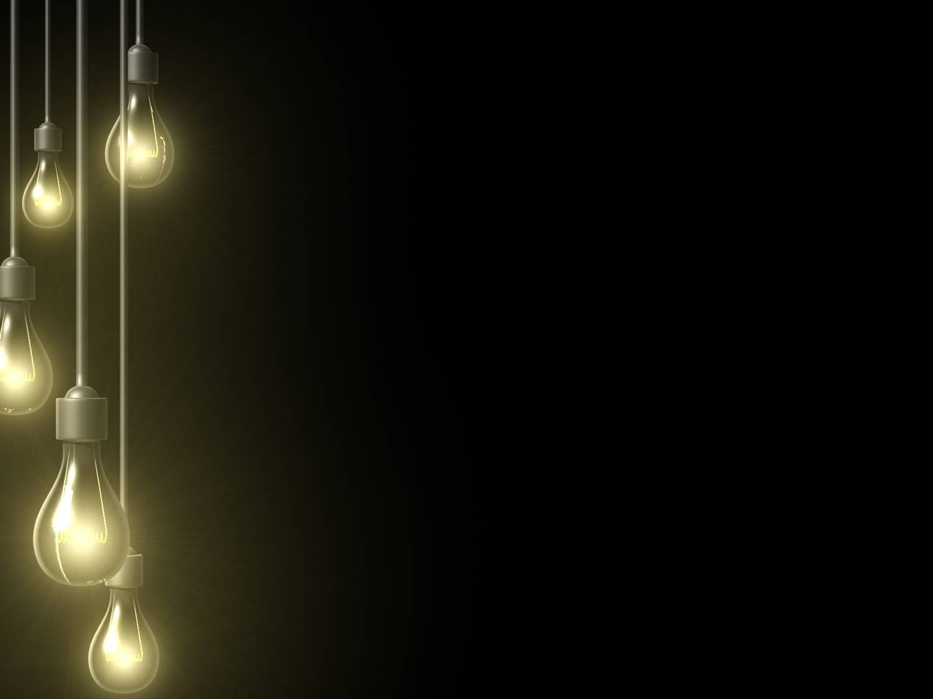

BÀI 63: NGÀY VÀ ĐÊM TRÊN TRÁI ĐẤT
Kết luận chung:
Khoảng thời gian phần Trái Đất được Mặt Trời chiếu sáng gọi là ban ngày, phần còn lại không được chiếu sáng gọi là ban đêm.
Do Trái Đất luôn tự quay quanh mình nó, nên mọi nơi trên trái đất đều lần lượt có ngày và đêm kế tiếp nhau không ngừng.
Thời gian để trái đất quay được một vòng quanh mình nó là một ngày. Một ngày có 24 giờ.

Slide 22













CON SỐ MAY MẮN
Một ngày có bao nhiêu giờ?
Khoảng thời gian phần Trái Đất được Mặt Trời chiếu sáng gọi là gì?
Do đâu mà có ngày
và đêm?

